Slide 1
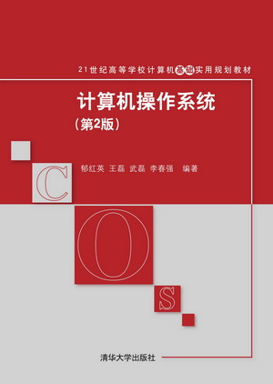
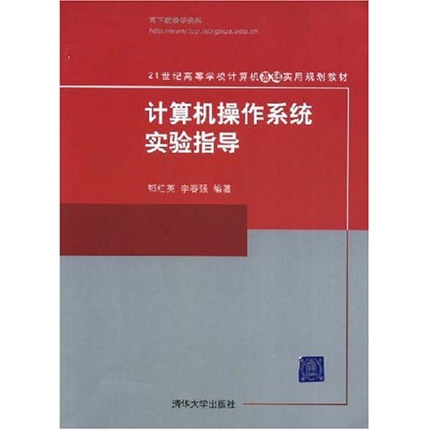
清华大学出版社
作者：郁红英 李春强
价钱：34.5元
实验指导为选购（不要求）

Slide 2
第0章 存储管理
●计算机系统及其结构
本章要点
●计算机硬件
●指令的执行
●中断

Slide 3
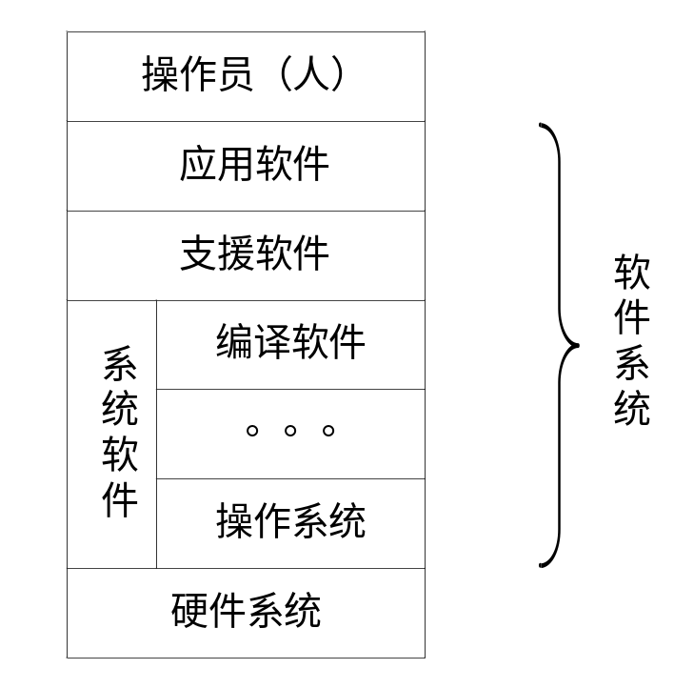
0.1计算机系统及其结构
●
  ●计算机系统：计算机系统的最外层是使用计算机的人，最内层便是硬件。人与计算机硬件之间的接口界面是计算机软件（分为系统软件、支撑软件以及应用软件）。在计算机上配置的各种软件中，操作系统是最重要的，它将各种软、硬件资源管理并优化起来为上层应用提供接口和方便，在计算机系统中起到指挥管理作用。

Slide 4
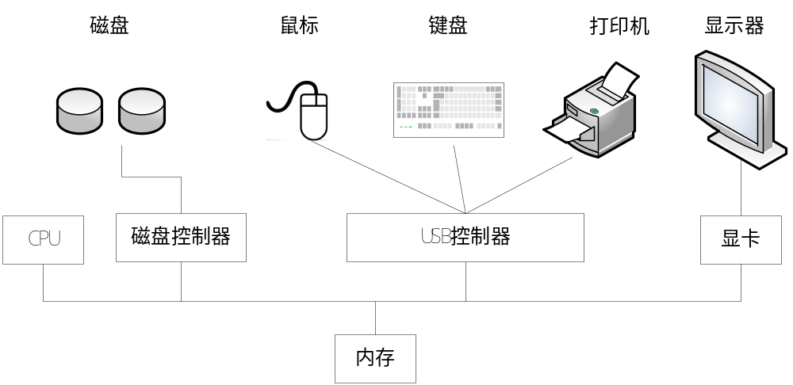

0.2计算机硬件
●
●计算机系统
计算机系统由一个或多个CPU和若干设备控制器通过共同的总线相互连接。该总线实现了对共享内存的访问。每个设备控制器负责一种特定类型的设备。

Slide 5
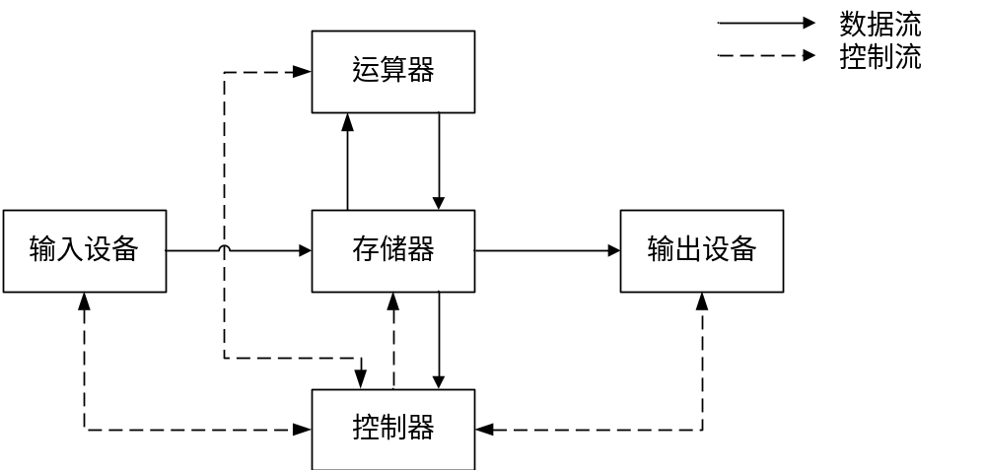
计算机硬件框图
从逻辑结构上讲，典型的冯·诺依曼计算机是以运算器为中心的，而现代计算机已转化为以存储器为中心

Slide 6
计算机各部件的功能
运算器用来完成算术运算和逻辑运算，并将运算的中间结果暂存在运算器内。
存储器用来存放数据和程序。
控制器用来控制、指挥程序和数据的输入、运行以及处理运算结果。
输入设备用来将人们熟悉的信息形式转换为机器能识别的信息形式，常见的有键盘、鼠标、扫描仪等。
输出设备可将机器运算结果转换为人们熟悉的信息系统形式，如显示器输出、打印机输出等。

Slide 7
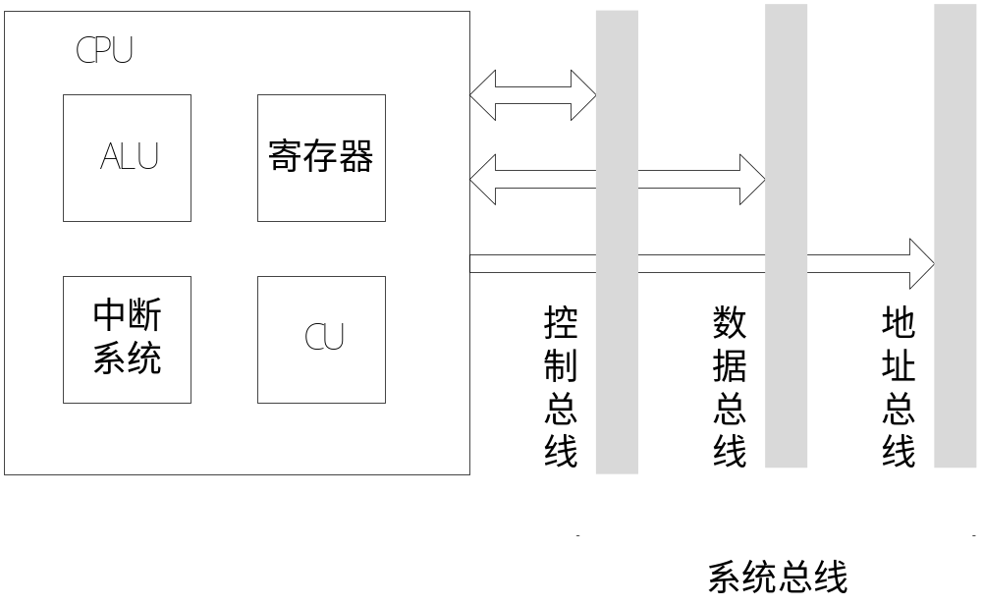

中央处理器
中央处理器是计算机的大脑，在很大程度上决定了一台计算机的性能。CPU从内存中提取指令并执行它们。CPU在每个工作的基本周期中首先从内存中提取指令，之后对其解码以确定其类型和操作数，最后执行。重复该过程取指、解码并执行下一指令直至所有程序执行完毕。

Slide 8
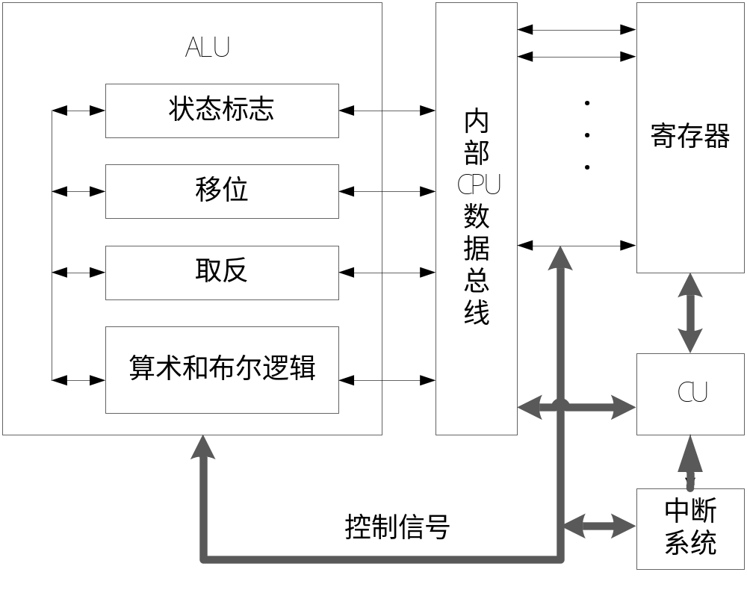
CPU内部结构

Slide 9
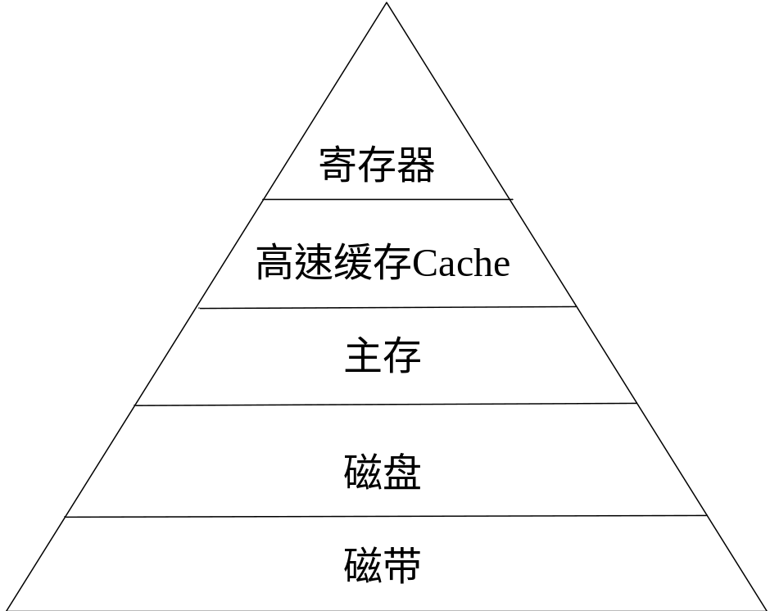
存储器
存储器是计算机系统中的记忆设备，用来存放程序和数据。存储器系统采用了分层结构基于不同的处理方式来进行存储，如图所示。图中从顶层至底层，价位越来越低，速度越来越慢，容量越来越大，CPU的访问频度也越来越少。
。

Slide 10
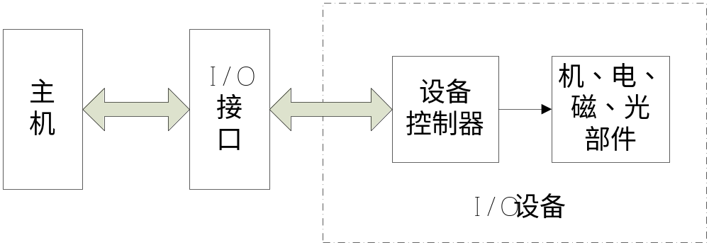
I/O系统
I/O系统由I/O软件和I/O硬件两部分组成
I/O软件将用户编制的程序（或数据）输入主机，将运算结果输送到用户，其间最重要的任务是实现输入输出系统与主机工作的协调。
I/O系统的硬件组成是多种多样的，在带有接口的I/O系统中，一般包括接口模块及I/O设备两大部分。

Slide 11
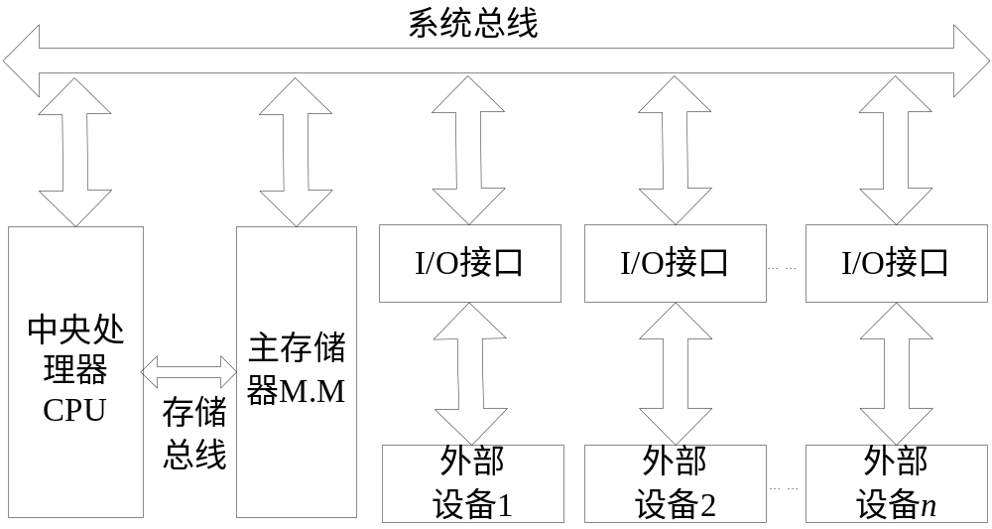
总线
指令的执行
总线是连接多个部件的信息传输线，是各部件共享的传输介质。
如图为以存储为中心的双总线结构。

Slide 12
启动计算机
计算机启动过程如下：
●在计算机主板上安装BIOS程序，内置底层I/O软件，包括键盘、显示器、磁盘的I/O以及其他过程。
●在计算机启动时， BIOS开始运行。它首先检查RAM数量、键盘和其他设备是否安装并正常启动，接着扫描ISA和PCI总线并找出连接其上的所有设备，若现有设备不同于上次启动，则配置新设备；
●然后，BIOS依照CMOS存储器中的设备清单决定启动何种设备。默认情况从硬盘启动。启动设备上的第一个扇区被读入内存并执行，启动时按照分区表检查程序，将活动分区的第二个启动装载模块读入操作系统并执行；
●最后，操作系统询问BIOS，获得配置信息，当获得全部的设备驱动程序后，操作系统将其调入内核，初始化相关表单，创建需要的进程并在每个终端上启动图形用户界面。

Slide 13
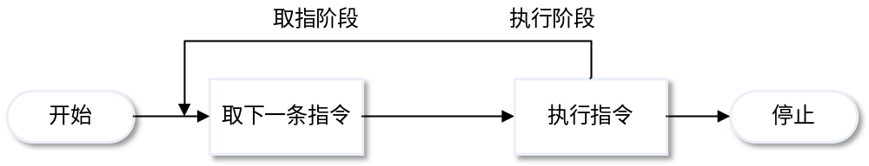
●
0.3 指令的执行
●中央处理器执行的程序是由一组保存在存储器中的指令组成的。
●最简单的指令处理包括两个步骤：
处理器从存储器中一次读（取）一条指令，然后执行每条指令。程序执行是由不断重复的取指令和执行指令的过程组成的。指令执行可能涉及很多操作，这取决于指令自身。

Slide 14
●
0.4 中断
类别 | 说明
程序中断 | 由指令执行的结果产生，例如算术溢出、除数为0、执行非法的机器指令以及访问非法地址。
时钟中断 I/O中断 硬件故障中断 | 由处理机的计时器产生，允许操作系统以一定规律执行函数。 由I/O控制器产生，用于通知处理机一个操作的正常完成或出现了错误。 由诸如掉电或存储器奇偶错误之类的故障产生。
●所有计算机都提供了允许其他模块（I/O、存储器）中断处理器正常处理过程的机制。
●上表列出了最常见的中断类别。

Slide 15
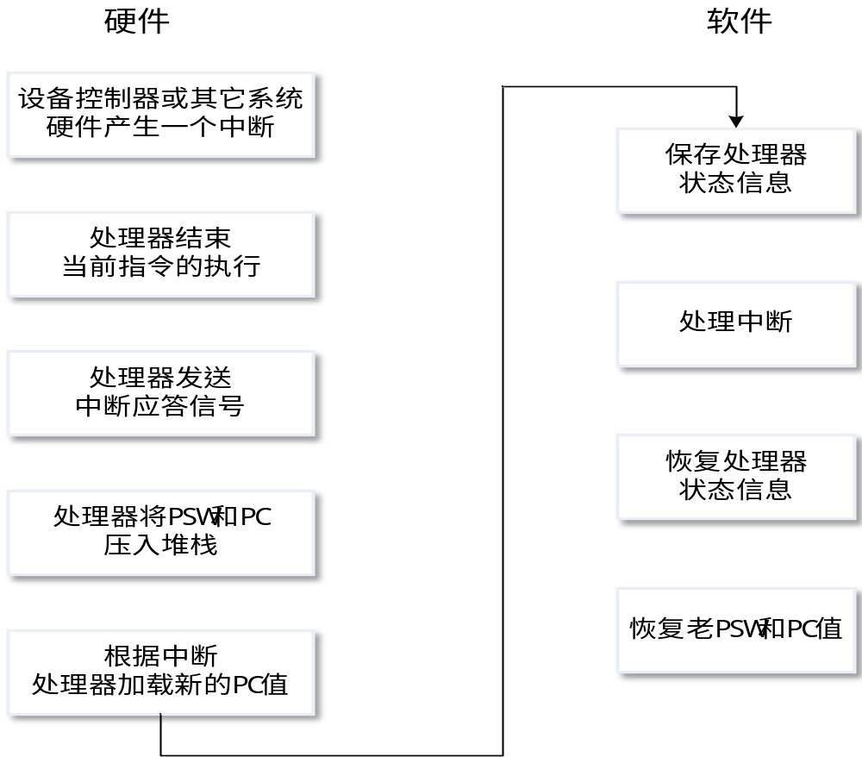
中断与指令周期
● 中断发生时需要处理很多事件，包括处理器硬件中的事件以及软件中的事件。上图显示了一个典型的中断处理所要处理的事件序列。

Slide 16
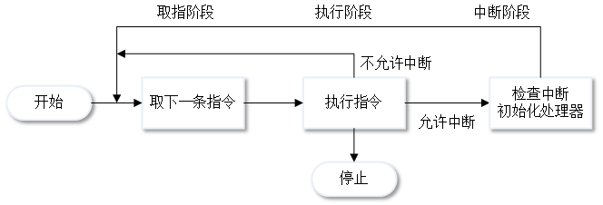
中断与指令周期
●为适应中断产生的情况，在指令周期中要增加一个中断阶段，如图15所示。在中断阶段中，处理器检查是否有中断发生，即检查是否出现中断信号。如果没有中断，处理器继续运行，并在取指阶段取当前程序的下一条指令；如果有中断，处理器挂起当前程序的执行，并执行一个中断处理程序。
●这个中断处理程序通常是操作系统的一部分，它确定中断的性质，并执行所需要的操作。

Slide 17
中断处理
●为适应中断产生的情况，在指令周期中要增加一个中断阶段，如图15所示。在中断阶段中，处理器检查是否有中断发生，即检查是否出现中断信号。如果没有中断，处理器继续运行，并在取指阶段取当前程序的下一条指令；如果有中断，处理器挂起当前程序的执行，并执行一个中断处理程序。
●这个中断处理程序通常是操作系统的一部分，它确定中断的性质，并执行所需要的操作。

Slide 18

思考
● ——
计算机操作系统（第2版）
P13/
● 1
    ● 2
    ● 5
    ● 6
● 8

